Slide 1
Jinekolojik Robotik ve Laparoskopik Cerrahide Ameliyat Öncesi ve Sonrası Hasta Bakımı
ARŞ. GÖR. UZM. ÖYKÜ KARA
İstanbul Üniversitesi-Cerrahpaşa
Florence Nightingale Hemşirelik Fakültesi
Cerrahi Hastalıkları Hemşireliği AD.

Slide 2
-5. Minimal İnvaziv Jinekolojik Cerrahi Kongresi-
5
İçerik Planı
4
Sonuç
ve
Öneriler
Kaynaklar
3
Jinekolojik
Robotik ve
Laparoskopik
Cerrahide
Ameliyat
Sonrası Hasta
Bakımı
2
1
Jinekolojik
Robotik ve
Laparoskopik
Cerrahide
Ameliyat
Öncesi Hasta
Bakımı
Jinekolojik
Robotik ve
Laparoskopik
Cerrahi
Öncesi ve
Sonrası Hasta
Bakımında
Hemşirenin
Rolü
Giriş

Slide 3
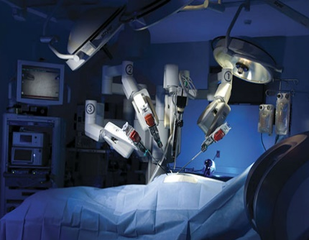
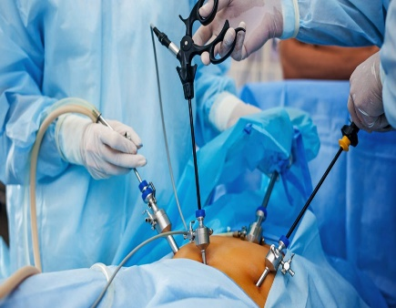
-5. Minimal İnvaziv Jinekolojik Cerrahi Kongresi-
Giriş
1
Jinekolojik cerrahi uygulamalarda minimal invaziv yaklaşımlar her geçen gün daha da önem kazanmaktadır.
Özellikle histerektomi, minimal invaziv yöntem kullanılarak uygulanan jinekolojik cerrahiye en önemli örnektir.
JİNEKOLOJİK
ROBOTİK
CERRAHİ
JİNEKOLOJİK
LAPAROSKOPİK
CERRAHİ
(Lenihan 2017; Madueke-Laveaux ve Advincula 2017; Zanagnolo ve ark., 2017; Dede ve ark., 2013; Advincula ve Song 2007)

Slide 4
-5. Minimal İnvaziv Jinekolojik Cerrahi Kongresi-
Giriş
1
Günümüzde; histerektomi, miyomektomi, tubal reanastomoz, yumurtalık transpozisyonu, jinekolojik onkoloji prosedürleri ve pelvik rekonstrüktif cerrahi sayılarında artış, gelişen teknoloji ile birlikte hasta sonuçlarının iyileşme hızındaki umut verici sonuçlar jinekolojide yenilikçi robot yardımlı cerrahiyi daha da önemli bir konuma getirmektedir.
JİNEKOLOJİK
ROBOTİK
CERRAHİ
JİNEKOLOJİK
LAPAROSKOPİK
CERRAHİ
(Madhuri ve Butler-Manuel 2017; Gala ve ark., 2014; ElSahwi ve ark., 2012; Holloway ve ark., 2009; Shashoua ve ark., 2009; Visco ve Advincula 2008)

Slide 5
-5. Minimal İnvaziv Jinekolojik Cerrahi Kongresi-
Giriş
1
Laparoskopik/robotik ya da robot yardımlı laparoskopik cerrahide inflamatuar yanıtın, transfüzyon gereksiniminin, ameliyat süresinin, komplikasyon riskinin daha az, hastanede kalış ve günlük aktiviteye dönüş sürelerinin daha kısa olması dikkat çekicidir.
JİNEKOLOJİK
ROBOTİK
CERRAHİ
JİNEKOLOJİK
LAPAROSKOPİK
CERRAHİ
(Madhuri ve Butler-Manuel 2017; Gala ve ark., 2014; ElSahwi ve ark., 2012; Holloway ve ark., 2009; Shashoua ve ark., 2009; Visco ve Advincula 2008)

Slide 6
-5. Minimal İnvaziv Jinekolojik Cerrahi Kongresi-
2
Jinekolojik Robotik ve Laparoskopik Cerrahi Öncesi ve Sonrası Hasta Bakımında Hemşirenin Rolü
JİNEKOLOJİK
ROBOTİK
CERRAHİ
Hemşirelerin laparoskopik/robotik ya robot yardımlı laparoskopik jinekolojik cerrahi hastalarının ameliyat öncesi ve sonrası bakımını anlaması, güncel bilgileri uygulamaya aktarması, hastaya ve cerrahi yönteme özgü tanılama, risk değerlendirmesi yapması, bakım sonuçlarını değerlendirmesi, değerlendirme çıktıları doğrultusunda hemşirelik bakımını yönlendirmesi önemlidir.
JİNEKOLOJİK
LAPAROSKOPİK
CERRAHİ
HEMŞİRELİK
(Madhuri ve Butler-Manuel 2017; Gala ve ark., 2014)

Slide 7
ERAS Prokollerinin Bileşenleri
2
Jinekolojik Robotik ve Laparoskopik Cerrahi Öncesi ve Sonrası Hasta Bakımında Hemşirenin Rolü
Ameliyat Öncesi Dönem | Ameliyat Sırası Dönem | Ameliyat Sonrası Dönem
Hastanın bilgilendirilmesi | Anestezi protokolü | Nazogastrik sondanın kullanımı
Prehabilitasyon | Cerrahi kesilerin seçimi | İdrar kateteri
Ameliyat öncesi bağırsak hazırlığı | Ameliyat sırası hipoterminin önlenmesi | Kan şekeri yönetimi
Ameliyat öncesi açlık |  | Gastrointestinal motilitenin uyarılması
Beslenme durumunun değerlendirilmesi ve gerekliyse nütrisyonel destek | Ameliyat sonrası bulantı ve kusmanın multimodal yönetimi | Ameliyat sonrası ağrı kontrolü
 |  | Ameliyat sonrası beslenme
Ameliyat öncesi optimizasyon
Anestezi öncesi medikasyon | Perioperatif sıvı yönetimi | Erken mobilizasyon
Tromboemboli profilaksisi | Drenlerin kullanımı | Taburculuk
Antimikrobial profilaksi |  | Takip ve sonuçların denetimi
Ameliyat yerinin hazırlığı
-5. Minimal İnvaziv Jinekolojik Cerrahi Kongresi-

Slide 8
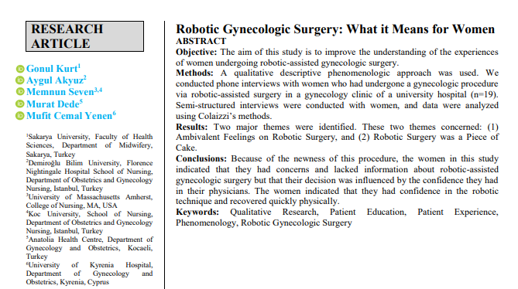
-5. Minimal İnvaziv Jinekolojik Cerrahi Kongresi-
3
Jinekolojik Robotik ve Laparoskopik Cerrahide Ameliyat Öncesi Hasta Bakımı
Hastanın bilgilendirilmesi
Literatürde jinekolojik robotik cerrahi geçiren hastalarla gerçekleştirilen bir çalışmada, robotik cerrahinin yeni bir uygulama olması nedeniyle hastaların kaygı ve anksiyete yaşadığı belirlenmiştir.
(Kurt ve ark., 2020)

Slide 9
-5. Minimal İnvaziv Jinekolojik Cerrahi Kongresi-
3
Jinekolojik Robotik ve Laparoskopik Cerrahide Ameliyat Öncesi Hasta Bakımı
Hastanın bilgilendirilmesi
Ameliyatı uygulama görevini, bir makinaya verecek olma fikri, hastalarda tedirginliğe yol açabileceğinden, bu tedavi seçeneğinin kullanım nedenlerini anlamalarını ve karar vermelerini kolaylaştırmak için, hastalara açık ve ayrıntılı bilgi verilmelidir.
(Kurt ve ark., 2020; Pamir Aksoy ve ark. 2011; Ucuzal ve Kanan 2008; Francis ve Winfield 2006)

Slide 10
-5. Minimal İnvaziv Jinekolojik Cerrahi Kongresi-
3
Jinekolojik Robotik ve Laparoskopik Cerrahide Ameliyat Öncesi Hasta Bakımı
Hastanın bilgilendirilmesi
Hastalar, ameliyat sonrası ağrı, aktivite düzeyi, olası komplikasyonlar, ameliyat alanının bakımı, laparoskopik/robotik cerrahi sistem, hastanede kalma süresi, taburculuk ve sonrası beklentiler hakkında bilgiye gereksinim duyarlar.
Hasta iyileşme sürecinde aktif olarak rol alacağını bilmelidir. Hasta ve yakınları tedavi sürecinde olayın bir parçası olması nedeniyle anksiyeteyi daha az hissedecektir.
(Kurt ve ark., 2020; Phillips ve Horgan 2014; Sánchez-Jiménez, 2014; Bayar ve ark. 2013)

Slide 11
-5. Minimal İnvaziv Jinekolojik Cerrahi Kongresi-
3
Jinekolojik Robotik ve Laparoskopik Cerrahide Ameliyat Öncesi Hasta Bakımı
Hastanın bilgilendirilmesi
Jinekolojik-onkolojik cerrahi ile ilgili yapılan randomize kontrollü bir çalışmada yazılı bilgilendirmenin sözlüye göre daha üstün olduğu belirtilmiştir.
Literatürde, hastanın ameliyat öncesinde hem yazılı ve hem de sözlü olarak bilgilendirilmesi önerilmektedir.
(Kurt ve ark., 2020; Demirhan ve Pınar 2014; Phillips ve Horgan 2014; Sánchez-Jiménez, 2014; Bayar ve ark. 2013; Pamir Aksoy ve ark. 2011; Akın 2010; Ucuzal ve Kanan 2008; Francis ve Winfield 2006)

Slide 12
-5. Minimal İnvaziv Jinekolojik Cerrahi Kongresi-
3
Jinekolojik Robotik ve Laparoskopik Cerrahide Ameliyat Öncesi Hasta Bakımı
Prehabilitasyon
Kolorektal cerrahide yapılan çalışmalar, bazı hastaların klinik olarak prehabilitasyondan fayda sağladığını göstermektedir.
Ancak jinekolojik onkoloji alanında yüksek kaliteli çalışma yoktur ve bu konuda daha fazla çalışmaya ihtiyaç vardır.
Kanıt düzeyi: düşük
Öneri düzeyi : zayıf
(Işık ve Atan Ünsal 2021; Ebner ve ark., 2018)

Slide 13
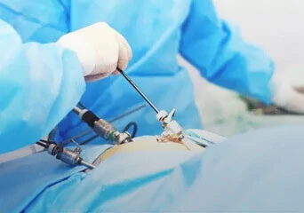
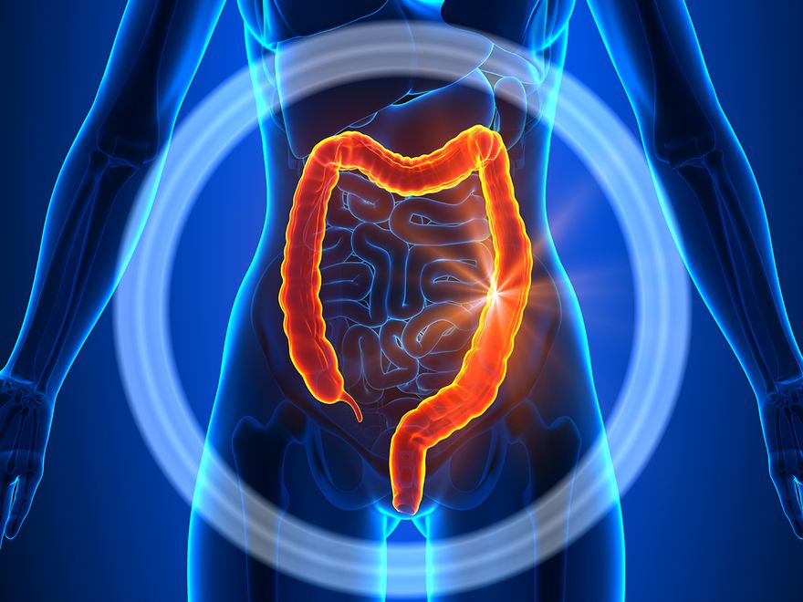
-5. Minimal İnvaziv Jinekolojik Cerrahi Kongresi-
3
Jinekolojik Robotik ve Laparoskopik Cerrahide Ameliyat Öncesi Hasta Bakımı
Ancak, hasta memnuniyetsizliği, kullanımına bağlı ameliyat sonrası iyileşmeyi engelleyebilecek ameliyat öncesi dehidratasyon ve elektrolit anormallikleri nedeniyle olumsuz sonuçlarla ilişkilendirilmiştir.
Ameliyat öncesi bağırsak hazırlığı
Minimal invaziv jinekolojik cerrahi geçiren hastalarda bağırsak hazırlığı kullanımıyla işlem performansının ilişkili olmadığı kesin olarak gösterilmiştir.
Laparotomik jinekolojik cerrahi öncesi bağırsak hazırlığı ile ilgili yapılan çalışmalar eksiktir.
(Işık ve Atan Ünsal 2021; Nelson ve ark., 2019; Demirhan ve Pınar 2014; Mulayim ve Karadag 2018; Zhang ve ark., 2016; Arnold ve ark., 2015; Huang ve ark., 2015; Ryan ve ark., 2015)

Slide 14
-5. Minimal İnvaziv Jinekolojik Cerrahi Kongresi-
3
Jinekolojik Robotik ve Laparoskopik Cerrahide Ameliyat Öncesi Hasta Bakımı
Minimal invaziv jinekolojik cerrahi öncesi rutin bağırsak hazırlığı önerilmemektedir.
Cerrahi öncesi, bağırsak hazırlığının gerekli olduğunu düşünen cerrahların, kullanımı kolon rezeksiyonu olan hastalarla sınırlandırması önerilmektedir.
Kanıt düzeyi: orta
Öneri seviyesi: güçlü
(Nelson ve ark., 2019)

Slide 15
-5. Minimal İnvaziv Jinekolojik Cerrahi Kongresi-
3
Jinekolojik Robotik ve Laparoskopik Cerrahide Ameliyat Öncesi Hasta Bakımı
Wang ve arkadaşları robotik histerektomi öncesi 3 gün oral ve ameliyattan önceki gece ve ameliyat sabahı temizleme lavmanı ile bağırsak hazırlığı önermektedir.
Ameliyattan 3 gün önce sürekli vajinal irrigasyon sağlanması da öneriler arasında yer almaktadır.
(Wang ve ark., 2021)

Slide 16
-5. Minimal İnvaziv Jinekolojik Cerrahi Kongresi-
3
Jinekolojik Robotik ve Laparoskopik Cerrahide Ameliyat Öncesi Hasta Bakımı
Ameliyat öncesi açlık, beslenme durumunun değerlendirilmesi ve nütrisyonel destek
Amerikan Anestezistler Derneği (American Society of Anesthesiologsts-ASA)’ne göre
ameliyattan 6 saat öncesine kadar hafif yemek (tost – yağdan fakir- ve çay, su, kahve),
2 saat öncesine kadar da berrak sıvı gıdaların (su, posasız meyve suyu, açık çay, katkısız kahve) alımı sağlanabilmektedir.
Yapılan çalışmalar standart açlık süresi uygulanan ile ameliyattan 2 ile 3 saat öncesine kadar sıvı verilen yetişkin hastalar arasında regürjitasyon ve aspirasyon gibi ameliyat sonrası sonuçlar arasında fark olmadığını bildirmektedir.
Kısa açlık süresinin ameliyat sonrası iyilik halini arttırdığı, insülin direncini ve hastanede kalış süresini azalttığı bildirilmektedir.
(Nygren ve ark., 2015; Demirhan ve Pınar 2014; Sánchez-Jiménez 2014; Aygin 2012)

Slide 17
-5. Minimal İnvaziv Jinekolojik Cerrahi Kongresi-
3
Jinekolojik Robotik ve Laparoskopik Cerrahide Ameliyat Öncesi Hasta Bakımı
Ameliyat öncesi açlık, beslenme durumunun değerlendirilmesi ve nütrisyonel destek
Düzenli aralıklarla kan glikoz düzeyi izlenmelidir.
Ameliyat öncesinde hastalara,
karbonhidrattan zengin içecek (%12,6)
ameliyat öncesi gece hazırlığında saat 24.00’dan önce 800 ml
Sakız çiğnemenin
gastrik sekresyonu arttırmasıyla bulantıya neden olduğu,
mide boşalmasını da geciktirdiği ve
ameliyat esnasında aspirasyona sebep olabileceği yapılan çalışmalar ile ortaya konmuştur.
ameliyattan 2-3 saat önce ise 400 ml
metabolik tokluk
(Sánchez-Jiménez 2014; Aygin 2012; Foss 2011; Kehlet 2008)

Slide 18
-5. Minimal İnvaziv Jinekolojik Cerrahi Kongresi-
3
Jinekolojik Robotik ve Laparoskopik Cerrahide Ameliyat Öncesi Hasta Bakımı
Ameliyat öncesi açlık, beslenme durumunun değerlendirilmesi ve nütrisyonel destek
Ameliyattan önceki gece boyunca aç kalmadan kaçınma
Ameliyat öncesi oral karbonhidrat verilmesi
İyi kontrollü diyabetik hastalarda ameliyat öncesi oral karbonhidrat verilmesi
Öneri düzeyi: güçlü
Oral karbonhidrat içeren içecekler insülin direncini ve iyilik halini geliştirir.
Öneri düzeyi: güçlü
Öneri düzeyi: zayıf
Kanıt düzeyi: orta
(Işık ve Ünsal Atan 2021; Nelson ve ark., 2019; Nygren ve ark., 2015; Sánchez-Jiménez 2014)

Slide 19
-5. Minimal İnvaziv Jinekolojik Cerrahi Kongresi-
3
Jinekolojik Robotik ve Laparoskopik Cerrahide Ameliyat Öncesi Hasta Bakımı
Ameliyat öncesi optimizasyon
Sigara ve alkol tüketimi (alkol bağımlıları) ameliyattan 4 hafta önce bırakılmalıdır.
Sigara tüketimini bırakma
Alkol tüketimini bırakma
Kanıt düzeyi: yüksek
Öneri düzeyi : güçlü
Kanıt düzeyi: orta
Öneri düzeyi : güçlü
Anemi ameliyat öncesi aktif olarak tanımlanmalı, araştırılmalı ve düzeltilmelidir.
Ameliyat öncesi anksiyeteyi azaltmak için rutin sedatif uygulamalardan kaçınılmalıdır.
Kanıt düzeyi: yüksek
Öneri düzeyi : güçlü
Kanıt düzeyi: düşük
Öneri düzeyi : güçlü
(Işık ve Atan Ünsal 2021; Nelson ve ark., 2019)

Slide 20
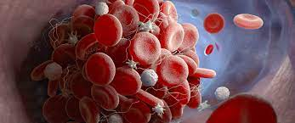
-5. Minimal İnvaziv Jinekolojik Cerrahi Kongresi-
3
Jinekolojik Robotik ve Laparoskopik Cerrahide Ameliyat Öncesi Hasta Bakımı
Tromboemboli profilaksisi
Literatürde venöz tromboembolizmin, servikal kanserde %3-4, endometrial kanserde %4-9 ve over kanserinde %17-38 oranlarında olduğu bildirilmektedir.
Endometrium kanseri cerrahisi sonrası VTE riskinin belirlendiği bir çalışmada minimal invaziv cerrahi geçirenlerde %0.7, açık histerektomi geçirenlerde %2.2 olduğu belirlenmiştir.
Jinekolojik laparoskopik cerrahi uygulanan 355 hasta ile gerçekleştirilen bir çalışmada, ameliyat sonrası DVT insidansının %11.55 olduğu bildirilmektedir.
(Tian ve Li 2021; Ackroyd ve ark., 2020; Ore ve ark., 2020; Nelson ve ark., 2019; Barber ve ark., 2016; Matsuo ve ark., 2016)

Slide 21
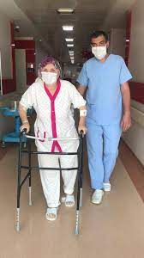
-5. Minimal İnvaziv Jinekolojik Cerrahi Kongresi-
3
Jinekolojik Robotik ve Laparoskopik Cerrahide Ameliyat Öncesi Hasta Bakımı
Tromboemboli profilaksisi
Profilaksiye ameliyat öncesi başlanmalı ve ameliyattan sonra da devam edilmelidir.
İleri yumurtalık kanseri olan hastalarda uzun süreli kemoprofilaksi (düşük molekül ağırlıklı heparin ya da fraksiyone olmayan heparin şeklinde) (ameliyattan 28 gün sonra) sağlanmalıdır.
Erken mobilizasyon, DVT riski azaltılabilir.
Medikasyona ek olarak antiembolik çorapkullanılmaktadır.
(Wang ve ark., 2021; Tian ve Li 2021; Yu ve ark., 2020; Chong ve ark., 2020; Nelson ve ark., 2019; Barber ve ark., 2016; Demirhan ve Pınar 2014; Baş ve Başak 2014; Kılıç ve ark. 2014)

Slide 22
-5. Minimal İnvaziv Jinekolojik Cerrahi Kongresi-
3
Jinekolojik Robotik ve Laparoskopik Cerrahide Ameliyat Öncesi Hasta Bakımı
Tromboemboli profilaksisi
Varis çorapları, pnömatik kompresyon araçları, düşük moleküler ağırlık heparin kullanımı
Düşük moleküler ağırlıklı heparin ile ameliyat sonrası uzatılmış profilaksi
Doğrudan etkili oral antikoagülanlarla ameliyat sonrası uzatılmış profilaksi
Yüksek riskli hastalarda uzatılmış (28 günlük) profilaksi
Kanıt düzeyi: düşük
Öneri seviyesi: zayıf
Öneri seviyesi: güçlü
Kanıt düzeyi: yüksek
Öneri seviyesi: yüksek
(Nelson ve ark., 2019; Demirhan ve Pınar 2014; Baş ve Başak 2014; Kılıç ve ark. 2014)

Slide 23
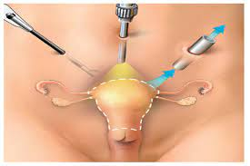
-5. Minimal İnvaziv Jinekolojik Cerrahi Kongresi-
3
Jinekolojik Robotik ve Laparoskopik Cerrahide Ameliyat Öncesi Hasta Bakımı
Antimikrobial profilaksi
Birinci kuşak sefalosporinler histerektomi için antibiyotik profilaksisinde ilk tercih olmalı ve doz ayarlaması ağırlık bazında olmalıdır.
Pelvik kanser cerrahinin olduğu durumlarda anaerobik ilaçlar eklenmelidir.
Cerrahinin süresi ve kan kaybına bağlı olarak yeniden doz ayarlaması yapılmalıdır.
Kanıt düzeyi: yüksek
Öneri düzeyi : güçlü
(Işık ve Ünsal Atan 2021; Nelson ve ark., 2019; Baş ve Başak 2014)

Slide 24
-5. Minimal İnvaziv Jinekolojik Cerrahi Kongresi-
3
Jinekolojik Robotik ve Laparoskopik Cerrahide Ameliyat Öncesi Hasta Bakımı
Ameliyat yerinin hazırlığı
Hastaların ameliyattan önce klorheksidin bazlı bir antimikrobiyal sabunla duş alması ve cerrahi öncesi ameliyathanede kloroheksidin-alkol ile cilt hazırlığı yaptırılması önerilmektedir.
Kanıt düzeyi: yüksek
Öneri düzeyi : güçlü
(Işık ve Ünsal Atan 2021; Nelson ve ark., 2019)

Slide 25
-5. Minimal İnvaziv Jinekolojik Cerrahi Kongresi-
3
Jinekolojik Robotik ve Laparoskopik Cerrahide Ameliyat Öncesi Hasta Bakımı
Cinsellik
Robotik Fallop Tüpü Rekanalizasyonu öncesi 3 gün içinde herhangi bir cinsel aktivitede bulunmamalıdır.
(Wang ve ark., 2021)

Slide 26
-5. Minimal İnvaziv Jinekolojik Cerrahi Kongresi-
3
Jinekolojik Robotik ve Laparoskopik Cerrahide Ameliyat Öncesi Hasta Bakımı
Ameliyat sırası hipoterminin önlenmesi
Ameliyattan 2 saat önce ve sonra ısıtma önerilmektedir.
CDC, perioperatif normotermiyi kategori 1A tavsiyesi olarak desteklemektedir.
Normoterminin sürdürülmesi programlara dahil edilmelidir .
Kanıt düzeyi: yüksek
Öneri düzeyi : güçlü
(Nelson ve ark., 2019; Wong ve ark., 2007)

Slide 27
-5. Minimal İnvaziv Jinekolojik Cerrahi Kongresi-
3
Jinekolojik Robotik ve Laparoskopik Cerrahide Ameliyat Öncesi Hasta Bakımı
Ameliyat sonrası beslenme ve nazogastrik sonda kullanımı
Jinekolojik/onkoloji cerrahisinden sonraki ilk 24 saat içerisinde düzenli bir diyet önerilmektedir.
Ameliyat sonrası yüksek proteinli diyetler düşünülebilir.
Kanıt düzeyi:
İlk 24 saatte besleme: yüksek
Yüksek protein diyeti: orta
Öneri düzeyi: güçlü
(Işık ve Ünsal Atan 2021; Nelson ve ark., 2019; Donohoe ve ark. 2011; Melnyk ve ark. 2011)

Slide 28
-5. Minimal İnvaziv Jinekolojik Cerrahi Kongresi-
4
Jinekolojik Robotik ve Laparoskopik Cerrahide Ameliyat Sonrası Hasta Bakımı
Ameliyat sonrası idrar kateteri kullanımı
Epidural blokaj sonucu idrar birikme olasılığı artacağından, blokaj devam ettiği sürece idrar kateterinin kalması gerekir.
Total histerektomi ve subtotal histerektomi için üretral kateter ameliyattan 24 saat sonra çıkarılabilir.
Kapsamlı histerektomi ve subekstansif histerektomiden sonra üretral kateter sürekli açık tutulmalıdır.
Genellikle ameliyattan 10-14 gün sonra çıkarılmalıdır.
(Wang ve ark., 2021)

Slide 29
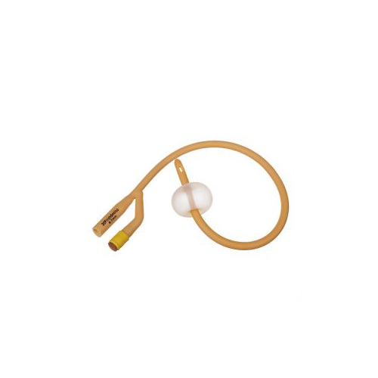
-5. Minimal İnvaziv Jinekolojik Cerrahi Kongresi-
4
Jinekolojik Robotik ve Laparoskopik Cerrahide Ameliyat Sonrası Hasta Bakımı
Ameliyat sonrası idrar kateteri kullanımı
Hasta katetersiz idrar yapmaya teşvik edilir.
Rezidüel idrar hacmi 100 mL'yi aşarsa, kateter 1-2 hafta süreyle tutulmalıdır.
Kateterin çıkarılmasından sonraki 2 saat içinde kalan idrar hacmini ölçülür.
Üriner kateterler postoperatif mesane drenajında kısa süreli, tercihen 24 saatten daha az süreyle kullanılmalıdır.
Kanıt düzeyi: düşük
Öneri düzeyi: güçlü
(Işık ve Ünsal Atan 2021; Nelson ve ark., 2019; Demirhan ve Pınar 2014; Karabulut 2013)

Slide 30
-5. Minimal İnvaziv Jinekolojik Cerrahi Kongresi-
4
Jinekolojik Robotik ve Laparoskopik Cerrahide Ameliyat Sonrası Hasta Bakımı
Ameliyat sonrası bulantı ve kusma
Jinekolojik prosedür uygulanan hastalarda ameliyat sonrası bulantı ve kusmaya ikiden fazla antiemetik ajanlarla kusmaya multimodal bir yaklaşım kullanılmalıdır.
Kanıt düzeyi: orta
Öneri seviyesi: güçlü
(Nelson ve ark., 2019)

Slide 31
-5. Minimal İnvaziv Jinekolojik Cerrahi Kongresi-
4
Jinekolojik Robotik ve Laparoskopik Cerrahide Ameliyat Sonrası Hasta Bakımı
Gastrointestinal motilitenin uyarılması
Bağırsak fonksiyonunun geri dönüşü laparotomi sonrası önemli taburculuk kriterleri arasında yer almaktadır.
Minimal invaziv cerrahi, erken beslenme, kahve tüketimi ve sakız çiğneme gibi basit müdahalelerinin bağırsak fonksiyonlarına dönüş zamanını azaltmada etkili olduğu bildirilmektedir.
(Leede ve ark., 2018; Demirhan ve Pınar 2014)

Slide 32
-5. Minimal İnvaziv Jinekolojik Cerrahi Kongresi-
4
Jinekolojik Robotik ve Laparoskopik Cerrahide Ameliyat Sonrası Hasta Bakımı
Ameliyat sonrası ileusun önlenmesi
Açık jinekolojik kanser cerrahisi geçiren kadınlarda ameliyat sonrası ileus oranı %30, bağırsak rezeksiyonu gerektiren over kanseri nedeniyle debulking operasyonu geçiren kadınlarda yaklaşık %40 oranında bildirilmektedir.
İleus, ağrıya sebep olarak mobilizasyonu engellemekte, oral beslenmeyi geciktirmektedir.
Analjezi amaçlı opioidlerin kullanımından, aşırı hidrasyondan kaçınılması gerekmektedir.
Sakız kullanımı güvenli ve ucuz olsa da, de Leede ve ark. tarafından son zamanlarda iyi yönetilen büyük bir randomize çalışmada fayda sağlamadığı belirtilmiştir.
(Işık ve Ünsal Atan 2021; Nelson ve ark., 2019; de Leede ve ark., 2018; Ertas ve ark., 2013; Terzioglu ve ark., 2013)

Slide 33
-5. Minimal İnvaziv Jinekolojik Cerrahi Kongresi-
4
Jinekolojik Robotik ve Laparoskopik Cerrahide Ameliyat Sonrası Hasta Bakımı
Ameliyat sonrası ileusun önlenmesi
Kahve içmenin yanı sıra sıvı volümünün normal sınırlarda olması, opioid koruyucu analjezi ve erken beslenme bağırsak fonksiyonunun geri dönüşünü hızlandırmada etkilidir.
Alvimopan, planlanmış bağırsak rezeksiyonu yapılan hastalarda barsak fonksiyonuna dönüş süresini ve ameliyat sonrası ileus ile ilişkili morbiditeyi azaltmak için FDA onaylıdır.
Kanıt düzeyi: yüksek
Öneri seviyesi: güçlü
(Nelson ve ark., 2019)

Slide 34
-5. Minimal İnvaziv Jinekolojik Cerrahi Kongresi-
4
Jinekolojik Robotik ve Laparoskopik Cerrahide Ameliyat Sonrası Hasta Bakımı
Ameliyat sonrası ağrı kontrolü
Sınırlı opioid içeren multimodal ameliyat sonrası analjezi, cerrahi sonrası bakım için etkili bir yaklaşımdır.
Ağrı kontrolü için opioid olmayan farmakolojik ajanlar arasında gabapentinoitler, non-steroid anti-inflamatuar ilaçlar, asetaminofen, gabapentin ve deksametazon bulunur.
Ameliyat öncesi eğitim, non-steroid anti-inflamatuvarların birinci basamak tedavi olarak kullanımını vurgulamalı ve farmakolojik olmayan uygulamalara destekli yer verilmelidir.
(Gabriel ve ark., 2019; Nelson ve ark., 2019)

Slide 35
-5. Minimal İnvaziv Jinekolojik Cerrahi Kongresi-
4
Jinekolojik Robotik ve Laparoskopik Cerrahide Ameliyat Sonrası Hasta Bakımı
Ameliyat sonrası ağrı kontrolü
Ameliyat sonrası multimodal analjezi protokolü, hem hastanede hem de taburculukta opioid yönetimini başarıyla azaltır.
Multimodal analjezi kullanımı
Asetaminofen ve steroidal olmayan antienflamatuar ilaçların kombinasyonu
Bupivakain insizyonel enjeksiyonu
Kanıt düzeyi: yüksek
Öneri düzeyi: güçlü
Torasik epidural analjezi
Ameliyat öncesi buprenorfin kullanan hastaların ağrı uzmanına yönlendirilmesi
Transversus abdominis düzlem blokları
Kanıt düzeyi: orta
Kanıt düzeyi: düşük
(Nelson ve ark., 2019)

Slide 36
-5. Minimal İnvaziv Jinekolojik Cerrahi Kongresi-
4
Jinekolojik Robotik ve Laparoskopik Cerrahide Ameliyat Sonrası Hasta Bakımı
Erken mobilizasyon
Robotik pelvik lenfadenektomi/histerektomi sonrası bağırsak adezyonlarının ve ileus oluşmasını önlemek ve alt ekstremitelerin venöz trombozunu önlemek için hasta mümkün olan en kısa sürede yataktan çıkmaya teşvik edilmelidir.
Ameliyattan sonraki 24 saat içinde hastalar mobilizasyona teşvik edilmelidir.
Kanıt düzeyi: düşük
Öneri düzeyi: güçlü
(Wang ve ark., 2021; Nelson ve ark., 2019)

Slide 37
-5. Minimal İnvaziv Jinekolojik Cerrahi Kongresi-
4
Jinekolojik Robotik ve Laparoskopik Cerrahide Ameliyat Sonrası Hasta Bakımı
Cinsellik
Robotik total histerektomiden 3-6 ay sonra cinsel yaşama dönülmesi önerilir.
Subekstansif ve geniş rezeksiyondan 6-12 ay sonra cinsel hayata dönülebilir.
(Wang ve ark., 2021)

Slide 38
-5. Minimal İnvaziv Jinekolojik Cerrahi Kongresi-
4
Jinekolojik Robotik ve Laparoskopik Cerrahide Ameliyat Sonrası Hasta Bakımı
Kişisel bakım
Hasta önerilen süreden önce duş/banyo yapmaması konusunda uyarılır. (ortalama 3 gün-2 hafta)
Hastaya kızarıklık, şişlik, yeşil/sarı, açık kırmızı veya kötü kokulu drenaj ve/veya giriş bölgelerinde yoğun ısı artışı ve ayrıca 38 ℃’den daha yüksek geçmeyen ateş veya ağrı artışı gibi belirtileri bildirmesi için bilgi verilmelidir.
(Wang ve ark., 2021)

Slide 39
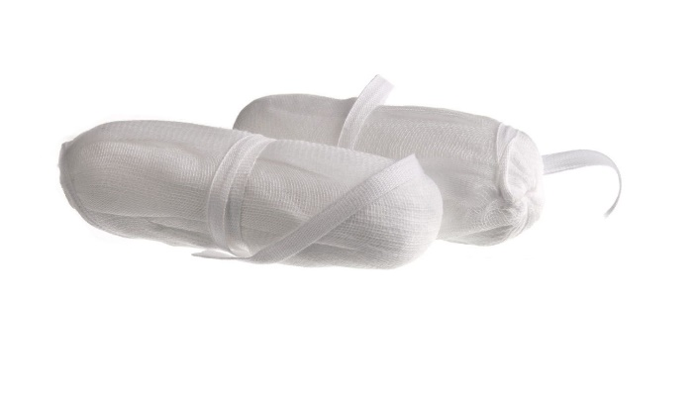
-5. Minimal İnvaziv Jinekolojik Cerrahi Kongresi-
4
Jinekolojik Robotik ve Laparoskopik Cerrahide Ameliyat Sonrası Hasta Bakımı
Kişisel bakım
Robotik histerektomi sonrası hasta, ameliyattan sonraki 3 ay içinde;
ağır cisimleri kaldırmaktan, kabızlıktan,
öksürükten ve
diğer karın basıncı artışlarından kaçınmalıdır.
Vajinal gazlı bez kanama kontrolü sağlamada destektir.
(Wang ve ark., 2021)

Slide 40
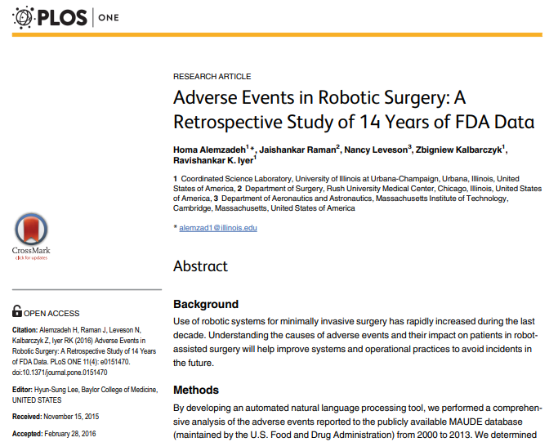
-5. Minimal İnvaziv Jinekolojik Cerrahi Kongresi-
4
Jinekolojik Robotik ve Laparoskopik Cerrahide Ameliyat Sonrası Hasta Bakımı
masif subkütan amfizem
karbon dioksid gazı kullanımı
pnomotoraks
Komplikasyonların yönetimi
Alemzadeh ve arkadaşları (2016) tüm robotik girişim komplikasyonlarının %86’sını jinekolojik ve ürolojik girişimlerin oluşturduğunu bildirmektedir.
gaz embolisi
(Alemzadeh ve ark. 2016; Celik ve ark., 2013)

Slide 41
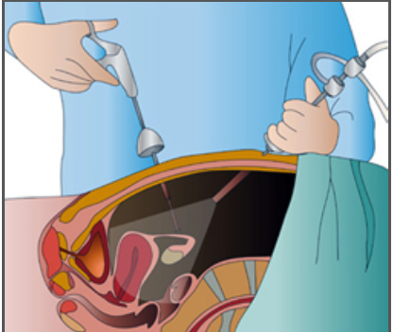
-5. Minimal İnvaziv Jinekolojik Cerrahi Kongresi-
4
Jinekolojik Robotik ve Laparoskopik Cerrahide Ameliyat Sonrası Hasta Bakımı
Komplikasyonların yönetimi
Veress iğnesinin hatalı olarak viseral yapılara yerleştirilmesi uzun süreli karbondioksit (CO2) emiliminden sonra (hiperkarbi, asidoz, venöz gaz embolisi) veya karın hızla şişirildiğinde insüflasyon komplikasyonlarına neden olabilmektedir.
Uzun süreli ve ekstraperitoneal yaklaşım, CO2 geri emilimi ve asidoz riskini artırır.
Ameliyat sonrası kan gazı izlemi ve solunum parametrelerinin değerlendirilmesi önemlidir.
(Wang ve ark., 2021; Jara ve ark. 2021; Sotelo ve ark. 2018)

Slide 42
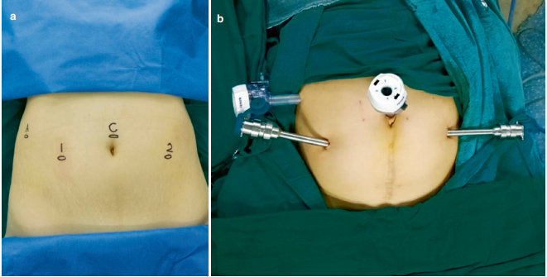
-5. Minimal İnvaziv Jinekolojik Cerrahi Kongresi-
4
Jinekolojik Robotik ve Laparoskopik Cerrahide Ameliyat Sonrası Hasta Bakımı
Komplikasyonların yönetimi
Trokar yerleştirme sırasında visseral ve vasküler yaralanmalar, ameliyat sonrası port bölgesi fıtıkları ile ilişkilidir.
Trokar giriş bölgeleri ve basınç bölgeleri ameliyat sonrası izlem önemlidir.
Özellikle uzun cerrahi girişim süresi, BKİ’si yüksek, robotun yanlış konumlandırılması, pozisyon değişikliğinin sağlanamaması gibi etmenler riski arttırmaktadır.
Trokarların yerleşim örneği
(Wang ve ark., 2021; Tourinho Barbaroto 2018; Yıldırım 2009; Nezhat ve ark., 2008)

Slide 43
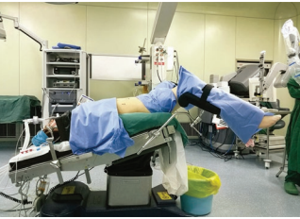
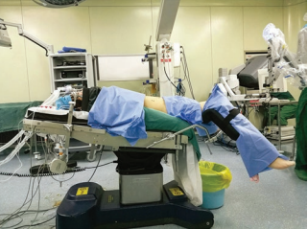
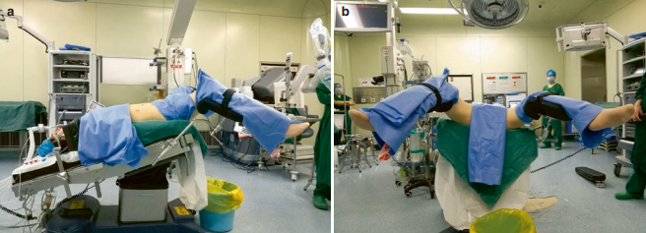
-5. Minimal İnvaziv Jinekolojik Cerrahi Kongresi-
4
Jinekolojik Robotik ve Laparoskopik Cerrahide Ameliyat Sonrası Hasta Bakımı
Komplikasyonların yönetimi
Robotik/laparoskopik jinekolojşk cerrahide ameliyat süresinin değişken olduğu literatürde bildirilmektedir. (60-420 dk)
Jinekolojik laparoskopik ve robotik cerrahi sonrası hastanın basınç yaralanmasına ilişkin değerlendirmesi yapılmalıdır.
Histerektomi-Trendelenburg pozisyonu
Omentektomi-Ters trendelenburg pozisyonu
Rahim veya Vajinal Sakral Fiksasyon-Trendelenburg ve lateral trendelenburg pozisyonu
(Wang ve ark., 2021; Tourinho Barbaroto 2018; Yıldırım 2009; Nezhat ve ark., 2008)

Slide 44
-5. Minimal İnvaziv Jinekolojik Cerrahi Kongresi-
4
Jinekolojik Robotik ve Laparoskopik Cerrahide Ameliyat Sonrası Hasta Bakımı
Komplikasyonların yönetimi
Hastanın hem litotomi hem de trendelenburg pozisyonlarında özellikle doğrudan baldır kompresyonu ile sinir yaralanması ve kompartman sendromu gelişimi için ana risk faktörüdür.
Hastalar rabdomiyoliz için böbrek hasarını belirlemede ameliyat sonrası GFR, serum kreatinin ve CK düzeyleri değerlendirilmelidir.
(Jara ve ark. 2021; Sotelo ve ark. 2018)

Slide 45
-5. Minimal İnvaziv Jinekolojik Cerrahi Kongresi-
4
Jinekolojik Robotik ve Laparoskopik Cerrahide Ameliyat Sonrası Hasta Bakımı
Komplikasyonların yönetimi
Kafa içi basıncın artmasına, serebral oksijenasyonun azalmasına ve bilişsel işlev bozukluğu
Veress iğnesi kullanımı ile birlikte dik trendelenburg pozisyonu, göz içi basıncının artmasına, oküler perfüzyonun azalmasına ve iskemik optik nöropatinin neden olduğu görme bozukluğuna neden olabilir.
Kornea aşınması robotik cerrahide 6.5 kat daha yaygındır.
(Wang ve ark., 2021; Tourinho Barbaroto 2018)

Slide 46
-5. Minimal İnvaziv Jinekolojik Cerrahi Kongresi-
4
Jinekolojik Robotik ve Laparoskopik Cerrahide Ameliyat Sonrası Hasta Bakımı
Komplikasyonların yönetimi
Vasküler yaralanma karın duvarı ,retroperitoneal, viseral, vasküler yaralanma olarak görülür.
Büyük damar yaralanması durumu genellikle yaşamı tehdit eder.
Ameliyat sonrası aşırı kanaması olan hastalarda laparotomi ile revizyon tercih edilir.
Az miktarda kanaması ve küçük hematomu olan hastalar yaşam bulguları, kan değerleri ve abdominal/jinekolojik muayene yakından izlenir.
Gerekir ise kan transfüzyonu sağlanır.
(Wang ve ark. 2021)

Slide 47
-5. Minimal İnvaziv Jinekolojik Cerrahi Kongresi-
4
Jinekolojik Robotik ve Laparoskopik Cerrahide Ameliyat Sonrası Hasta Bakımı
Ameliyattan önce, hastaların algılanan bakım ihtiyaçları açısından bir fark olmadığı;
evde bakımlarını yönetmek için ihtiyaç duyma (R: %15, L: %70, p= 0,010),
Taburculuk, takip ve sonuçların denetimi
Kurt ve arkadaşlarının (2017), jinekolojik hastalarda laparotomiye kıyasla robotik cerrahi öncesi ve sonrası hasta bakım ihtiyaçlarını incelediği çalışmalarında
Ameliyattan sonraki 10 gün içinde hasta tarafından bildirilen semptomlar:
insizyon bölgesinde hassasiyet (R: %70 L: %77), yorgunluk (R: %69, L: %62), şişkinlik (R: %64, L:%45) (p = 0.012); ve iştah kaybı (R: %39, L: %55) (p = 0.034)
komplikasyonlar (R:%14, L:%47, p=0,017)
ağrı yönetimi (R: %13, L: %39 p= 0,022)
ev işlerinde yardım (R: %10, L: %39 p= 0,009)
derlenme odasında kalış süresi (R: 99±8 dk, L: 127±16 dk p<0,001)
hastanede kalma süresi (R: 1.1±0.6, L: 3.3±1.0 gün p<0,001)
(Kurt ve ark., 2017)

Slide 48
-5. Minimal İnvaziv Jinekolojik Cerrahi Kongresi-
4
Jinekolojik Robotik ve Laparoskopik Cerrahide Ameliyat Sonrası Hasta Bakımı
Taburculuk, takip ve sonuçların denetimi
Hastanın taburculuğunun sağlanabilmesi için;
oral analjeziklerle ağrısının tedavi edilebilmesi,
intravenöz destek olmadan oral alımının yeterli olması,
desteğe ihtiyacı olmadan mobilize olabilmesi ve eve gitmeye istekli olması gerekmektedir.
Hastalara taburcu olacakları zaman, ne tür problemlerle karşılaşabilecekleri ve hangi durumlarda sağlık kuruluşuna başvurmaları gerektiği hakkında eğitim verilmelidir.
Taburcu edilen hastalar 24-48 saat arayla telefon yolu ile aranmalı ve durumları öğrenilmelidir.
(Phillips ve ark 2014; Demirhan ve Pınar 2014)

Slide 49
-5. Minimal İnvaziv Jinekolojik Cerrahi Kongresi-
4
Jinekolojik Robotik ve Laparoskopik Cerrahide Ameliyat Sonrası Hasta Bakımı
Taburculuk, takip ve sonuçların denetimi
Hastaların ve yakınlarının ayrıntılı eğitim almaları önerilir.
Kanıt düzeyi: düşük
Öneri seviyesi: güçlü
(Işık ve Atan Ünsal 2021; Nelson ve ark., 2019)

Slide 50
4. Sonuç ve Öneriler
Laparoskopik/robotik ya robot yardımlı laparoskopik jinekolojik cerrahi sonrası optimal iyileşme ve erken taburculuğun gerçekleşmesi kaliteli ve etkin hemşirelik bakımı ile mümkündür.
Hemşirenin jinekolojik minimal invaziv cerrahi hastasının özellikli bakımını bilmesi ve sürdürmesi önemlidir.
Laparoskopik/robotik ya robot yardımlı laparoskopik jinekolojik cerrahi öncesi ve sonrası hemşirelik bakımına ilişkin çalışmaların yeterli olmadığı görülmektedir.
Ameliyat öncesi ve sonrası hemşirelik bakımının incelendiği ve değerlendirildiği araştırmalara gereksinim bulunmaktadır.
-5. Minimal İnvaziv Jinekolojik Cerrahi Kongresi-

Slide 51
Kaynaklar
Arnold A , Aitchison LP , Abbott J . Preoperative mechanical bowel preparation for abdominal, laparoscopic, and vaginal surgery: a systematic review. J Minim Invasive Gynecol 2015;22:737–52.doi:10.1016/j.jmig.2015.04.003
Huang H , Wang H , He M . Is mechanical bowel preparation still necessary for gynecologic laparoscopic surgery? A meta-analysis. Asian J Endosc Surg 2015;8:171–9.doi:10.1111/ases.12155
Mulayim B , Karadag B . Do we need mechanical bowel preparation before benign gynecologic laparoscopic surgeries a randomized, single-blind, controlled trial. Gynecol Obstet Invest 2018;83:203–8.doi:10.1159/000479509
Ryan NA , Ng VS-M , Sangi-Haghpeykar H , et al . Evaluating mechanical bowel preparation prior to total laparoscopic hysterectomy. JSLS 2015;19.doi:10.4293/JSLS.2015.00035
Zhang J , Xu L , Shi G . Is mechanical bowel preparation necessary for gynecologic surgery? A systematic review and meta-analysis. Gynecol Obstet Invest 2016;81:155–61.doi:10.1159/000431226
Nygren J , Thorell A , Ljungqvist O . Preoperative oral carbohydrate therapy. Curr Opin Anaesthesiol 2015;28:364–9.doi:10.1097/ACO.0000000000000192
Nelson, G., Bakkum-Gamez, J., Kalogera, E., Glaser, G., Altman, A., Meyer, L. A., ... & Dowdy, S. C. (2019). Guidelines for perioperative care in gynecologic/oncology: Enhanced Recovery After Surgery (ERAS) Society recommendations—2019 update. International Journal of Gynecologic Cancer, 29(4).
Wong PF , Kumar S , Bohra A , et al . Randomized clinical trial of perioperative systemic warming in major elective abdominal surgery. Br J Surg 2007;94:421–6.doi:10.1002/bjs.5631
-5. Minimal İnvaziv Jinekolojik Cerrahi Kongresi-

Slide 52
Kaynaklar
Ore AS, Shear MA, Liu FW, Dalrymple JL, Awtrey CS, Garrett L, Stack-Dunnbier H, Hacker MR, Esselen KM. Adoption of enhanced recovery after laparotomy in gynecologic oncology. Int J Gynecol Cancer. 2020;30(1):122–7.
Ackroyd SA, Hernandez E, Roberts ME, Chu C, Rubin S, Mantia-Smaldone G, Houck K. Postoperative complications of epidural analgesia at hysterectomy for gynecologic malignancies: an analysis of the National Surgical Quality Improvement Program. Int J Gynecol Cancer. 2020;30(8):1203–9.
Yu R, Nansubuga F, Yang J, Ding W, Li K, Weng D, Wu P, Chen G, Ma D, Wei J. Efficiency and safety evaluation of prophylaxes for venous thrombosis after gynecological surgery. Medicine (Baltimore). 2020;99(25):e20928.
Chong W, Bui AH, Menhaji K. Incidence and risk factors for venous thromboembolism events after different routes of pelvic organ prolapse repairs. Am J Obstet Gynecol. 2020;223(2):268 e261-268 e226.
Tian, Q., & Li, M. (2021). Risk factors of deep vein thrombosis of lower extremity in patients undergone gynecological laparoscopic surgery: what should we care. BMC Women's Health, 21(1), 1-6.
Kurt, G., Loerzel, V. W., Tavasci, K., Galura, S., Ahmad, S., Faust, P. E., … Holloway, R. W. (2017). Patient care needs before and after robotic surgery for gynecologic cases in comparison to laparotomy. Gynecologic Oncology, 145, 201.
Işık G, Ünsal Atan Ş. Jinekolojik/onkolojide cerrahi sonrası iyileşmenin hızlandırılması protokolü. Özbayır T, editör. Cerrahi Sonrası İyileşmenin Hızlandırılması Protokolü ve Hemşirelik. 1. Baskı. Ankara: Türkiye Klinikleri; 2021. p.63-71.
Ebner F, Schulz Svw, de Gregorio A, volz S, Steinacker Jm, Janni w, et al. Prehabilitation in gynecological surgery? what do gynecologists know and need to know. Arch Gynecol Obstet. 2018;297(1):27-31.
-5. Minimal İnvaziv Jinekolojik Cerrahi Kongresi-

Slide 53
TEŞEKKÜRLER…
-5. Minimal İnvaziv Jinekolojik Cerrahi Kongresi-

